Slide 1
손에 잡히는 vim (4/4)
김선영
sunyzero@gmail(dot)com
버 전: 2014-11-07
인사이트 출판사 http://blog.insightbook.co.kr
가메출판사 http://www.kame.co.kr
저자홈페이지 http://sunyzero.tistory.com

Slide 2
Ch6. 편리한 편집 기술
쓸만한 것은 이미 다 나왔다. - 괴테

Slide 3
word forward/backward
단어 경계 이동

Slide 4
word forward/backward (con't)
명령어 | 설명
0 | 0번째 열
^ | 공백이 아닌 실제 내용이 있는 시작 열
$ | 마지막 열(행의 끝)
w | 단어의 시작 위치 혹은 문장부호의 경계를 따라서 이동 (words forward)
e | w와 같으나, 단어의 끝 부분에 위치합니다. (end of word)
b | w와 비슷하나 진행 방향이 역방향입니다. (words backward)
W, E, B | w, e, b와 비슷하지만 단어가 가진 의미를 따져서 이동합니다.
* ^와 $는 정규표현식을 생각해보면 좀 더 쉽게 이해할 수 있다.
Notes:
예를 들어 ‘/usr/local/bin’이라는 문자열을 만났을 때 w, e, b는 슬래시(/)나 슬래시 바로 뒤에 있는 문자를 문장부호로 인식하지만, W, E, B는 경로 전체를 단어로 인식합니다.

Slide 5
block, paragraph
괄호, 문단, 블록 단위 이동
% | 가장 가까운 괄호 짝으로 이동 (프로그래밍시 유용한 기능)
(, ) | 문장 단위의 시작 위치, 끝 위치로 이동
{, } | 문단 단위의 시작 위치, 끝 위치로 이동
[[, ]] | 블록 단위의 시작 위치, 끝 위치로 이동

Slide 6
abbreviation
특정 단어 입력시 대체 입력하는 기능
입력모드에서...
"내멜"을 입력하면 sunyzero@gmail.com이 입력되도록,
"prjsrc"를 입력하면 /export/2/local/pjR2/mds/1.294/src가 입력되도록,
"시간0"을 입력하면 현재 날짜와 시간이 입력되도록,
"시간1"이라고 입력하면 로케일(locale)에 맞는 시간이 입력되도록 하고 싶다면

Slide 7
abbreviation (con't)
ab, ia 기능을 이용
ia는 insert mode에서만 작동하는 기능
ca는 commandline mode에서만 작동하는 기능
ab 내멜 sunyzero@gmail.com
ab Prjsrc /export/2/local/pjR2/mds/1.294/src
ia 시간0 <C-R>=strftime("%Y.%m.%d-%H:%M:%S")<CR>
ia tlrks0 <C-R>=strftime("%Y.%m.%d-%H:%M:%S")<CR>
ia 시간1 <C-R>=strftime("%c")<CR>
ia tlrks1 <C-R>=strftime("%c")<CR>

Slide 8
abbreviation (con't)
ca 기능을 이용하면 한글상태 오타를 변환할 수 있다.
한글 약어 매크로 사용시 주의점
.vimrc 파일의 인코딩 형식에 주의!!
간혹 .vimrc 파일이 EUC-KR로 되어있으면 UTF-8 문서 편집시 작동하지 않을 수 있다.
ca ㅈ w
ca ㅈㅂ wq
ca ㅂ q
ca ㅌ x

Slide 9
abbreviation : cmds
명령어 | 설명
:ab [lhs] | 현재 설정된 모든 약어 목록을 출력합니다. lhs에 약어를 지정하면 해당 약어의 정보만 출력합니다.
:ab {lhs} {rhs} | 약어 lhs를 rhs로 변환합니다.
:unab {lhs} | 약어 lhs를 해제합니다.
:abclear | 설정된 모든 약어를 해제합니다.
:ia {lhs} {rhs} | ab와 기능은 같지만 입력 모드에서만 작동합니다.
:ca {lhs} {rhs} | ab와 기능은 같지만 명령행 모드에서만 작동합니다.

Slide 10
register
register = vim temp. storage

Slide 11
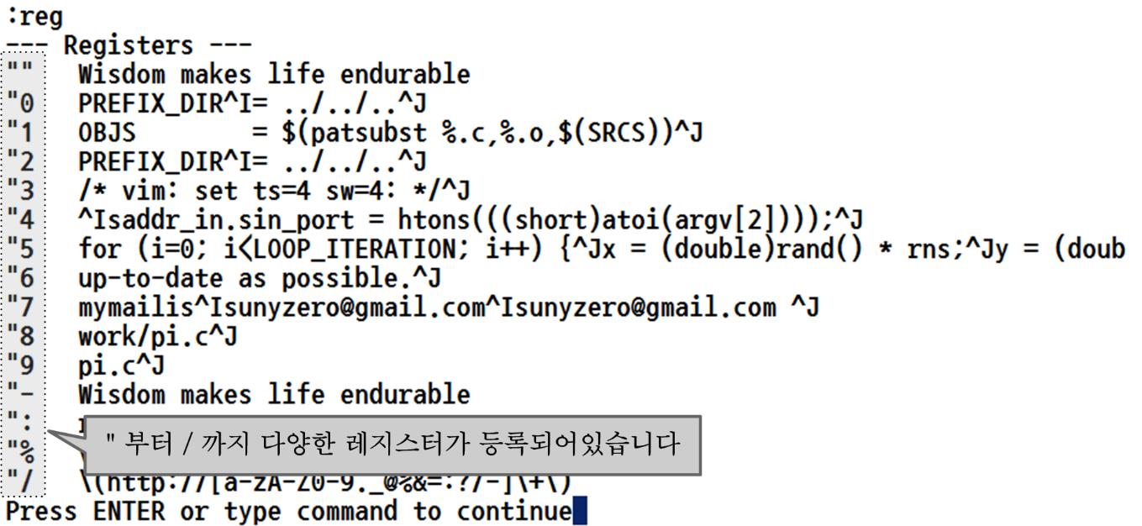
vim register
vim에서 사용하는 임시 버퍼

Slide 12
vim register : list
레지스터 이름 | 설명
"" | 가장 최근에 복사, 삭제된 데이터
"0 | 가장 최근에 복사(yank)된 데이터
"1 ~ "9 | 가장 최근에 삭제된 데이터(시간순, 1번이 가장 최근 데이터)
a~z | 사용자 지정 레지스터

Slide 13
vim register : list (con't)
레지스터 이름 | 설명
"- | 가장 최근에 한 라인 이내로 삭제한 데이터
"/ | 가장 최근에 검색한 데이터
": | 가장 최근에 명령행 모드에서 내린 명령어 데이터 (읽기 전용)
". | 가장 최근에 입력한 데이터 (읽기 전용)
레지스터 이름 | 설명
"% | 현재 편집 중인 파일명 (읽기 전용)
"# | 이전에 열었던 파일명. <CTRL-^>을 누르면 열게 될 파일. (읽기 전용)

Slide 14
register : cmd
레지스터 명령어 요약
명령어 | 설명
"{reg}y{motion} | {reg} 레지스터에 {motion}에 해당하는 부분을 복사합니다.
"{reg}p | {reg} 레지스터의 내용을 현재 커서 뒷부분에 넣습니다. (레지스터에 개행 문자가 포함된 경우는 커서의 아래 행에 넣습니다.)
"{reg}P | {reg} 레지스터의 내용을 현재 커서의 앞부분에 넣습니다. (레지스터에 개행 문자가 포함된 경우는 커서의 윗 행에 넣습니다.)
"{reg}d{motion} | {reg} 레지스터에 {motion}에 해당하는 부분을 잘라 넣습니다. * 참고 : vim에서 삭제하는 모든 행위는 잘라내기로 작동합니다.
CTRL-R{reg} | 입력모드에서만 사용하는 명령으로 {reg} 레지스터를 붙여 넣습니다.
* 참고 : "{reg}를 생략하면 "" 레지스터를 가리킵니다.

Slide 15
Tip!
vim register는 vim이 종료하면?
vim register는 .viminfo 파일에 저장해두므로, 다음번 실행할 때도 불러오게 된다.
윈도용은 _viminfo 파일에 기록된다.

Slide 16
Ch7. 자동화
반복은 연구의 어머니다 - 쇼펜하우어, 문장론

Slide 17
key map
nmap <단축키> <명령>
normal mode에서만 작동
imap <단축키> <명령>
insert mode에서만 작동
map <단축키> <명령>
e.g. nmap <F2> :up<CR>
e.g. imap <F4> sunyzero@gmail.com

Slide 18
key map : list
명령어 | 설명
nmap key command | 일반 모드에서 key를 누르면 command를 실행합니다.
imap key command | 입력 모드에서 key를 누르면 command를 실행합니다.
vmap key command | 비주얼 모드에서 key를 누르면 command를 실행합니다.
cmap key command | 명령행 모드에서 key를 누르면 command를 실행합니다.

Slide 19
map : example
.vimrc 파일
"[ map ]
nmap <F2> :up<CR>
nmap <F3> :tabnext<Enter>
nmap <F4> :tabprev<Enter>

Slide 20
autocmd
특정 상황에서 자동으로 실행할 명령
예를 들어 *.c 파일을 열 때 자동으로 실행되어야 하는 명령
v:swapchoice 스왑 파일이 존재하는 경우의 선택 (o : readonly)
v:swapchoice에는 e, q 등등을 넣을 수 있다.
autocmd BufRead,BufNewFile *.txt colo evening
autocmd BufRead,BufNewFile *.java colo morning|set ts=2 sw=2
au SwapExists * let v:swapchoice = 'o'

Slide 21
vimrc 의 예시 #2
.vimrc 예시의 발전된 형태
" example : vim runtime configuration
set ai cindent
set ts=4 sw=4
" set nu
set fencs=ucs-bom,utf-8,korea
colorscheme desert
nmap <F2> :w!<ENTER>
nmap <F3> :e .<CR>
현재 디렉토리를 열어준다.
즉 파일 선택창이 제공된다.

Slide 22
Recording
q (recording)
@ (execute)

Slide 23
Recording
매크로 작업 : 반복 작업을 녹화 후 실행
매크로 이름은 {register}를 의미한다.
q{register}
vim register에 작업을 녹화
@{register}
vim register에 기록된 작업을 실행
@@는 이전 실행을 repeat
register는 a-z를 사용한다.

Slide 24
Practice
clientlist.txt와 clientmail.txt를 준비
1304, Yona Yahav, M, 42, MP1
1294, Kebin Robinson, M, 41, CP1
1601, Steven Choi, M, 34, CP3
1314, TW Yoon, F, 46, CP1
1315, Rina Suzuki, F, 36, MP1
1600, Robert Kim, M, 32, CP3
1297, Rarry Robinson, M, 38, CP2
1600, optiger22@ibn.com
1314, teawooy1@boggle.com
1315, rinzzang@yohoo.co.jp
1601, schoi74@idontcare.net
1304, yoyohave@vimvim.co.kr
1294, braverobb@bettervi.com
1297, rrjr4624@orakle.com

Slide 25
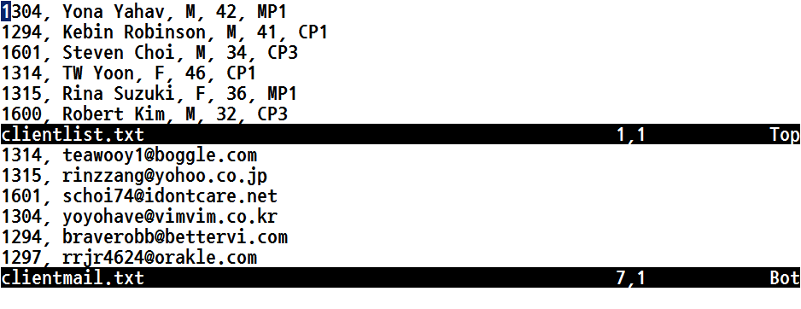
Practice (con't)
분할 창으로 열기
vim -o clientlist.txt clientmail.txt

Slide 26
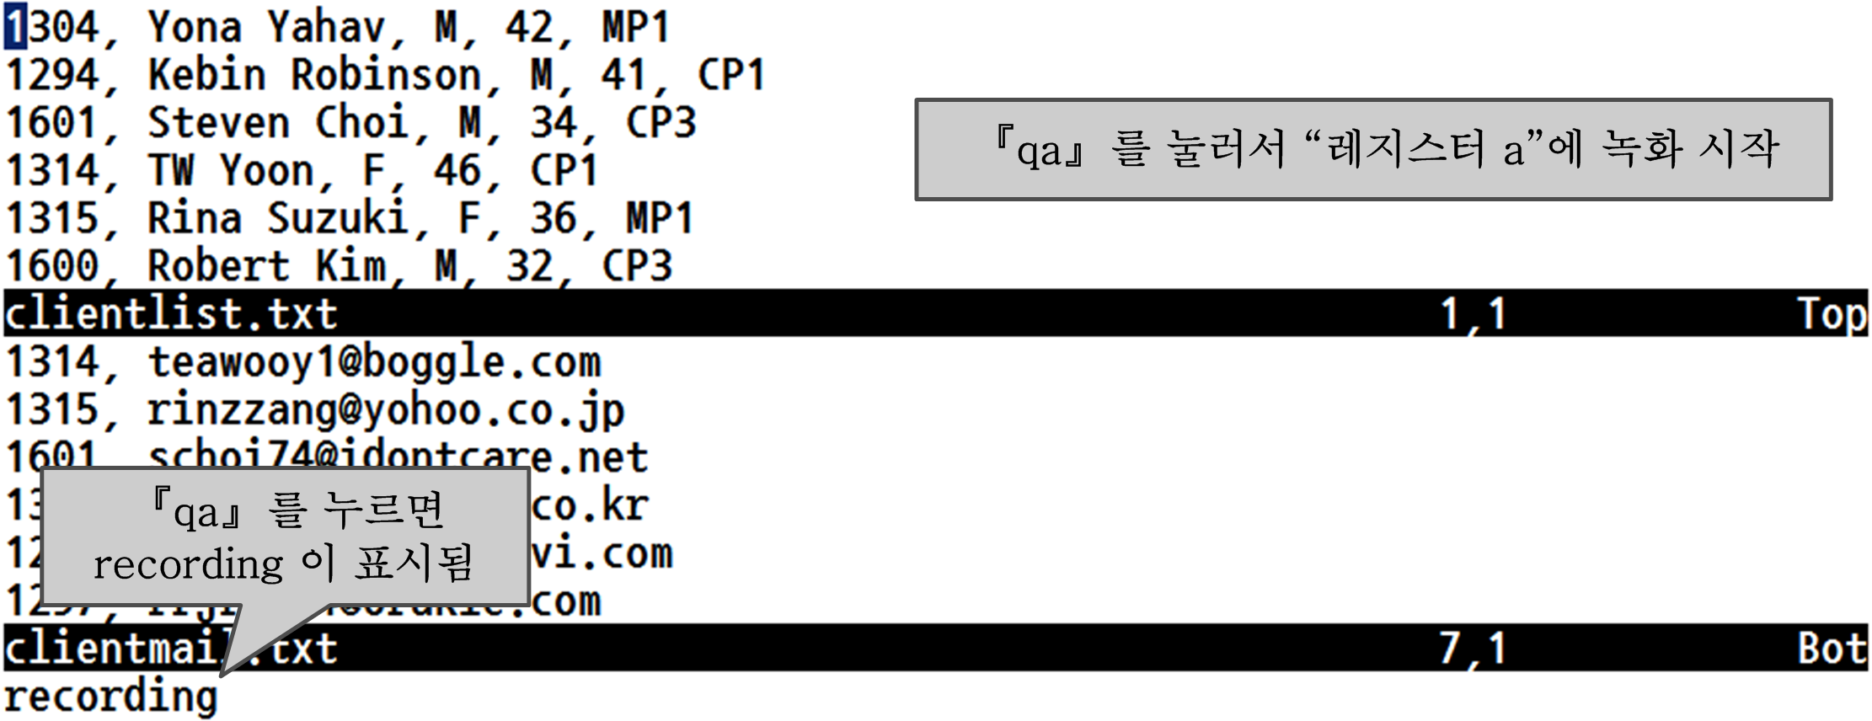
Practice (con't)
녹화 시작 : a 레지스터에 녹화

Slide 27
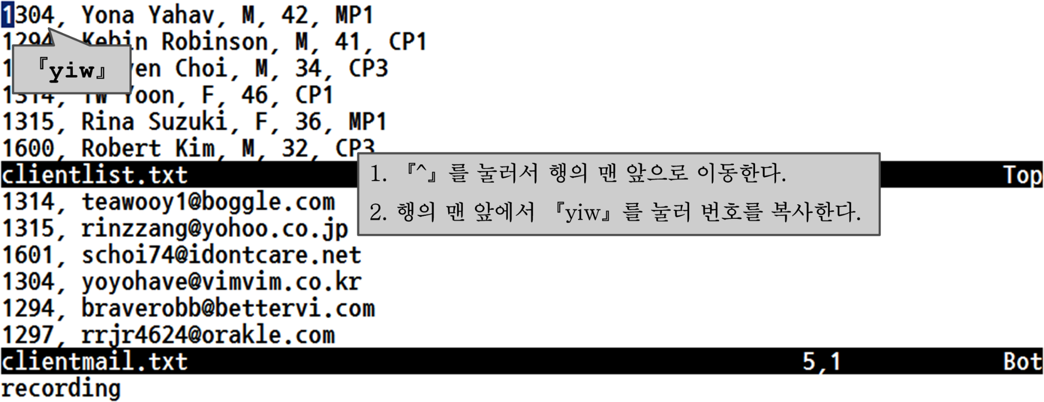
Practice (con't)
고객번호 복사

Slide 28
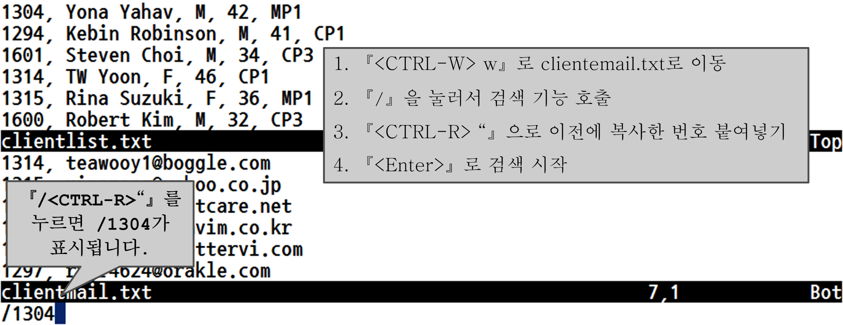
Practice (con't)
clientmail.txt에서 고객번호 검색

Slide 29
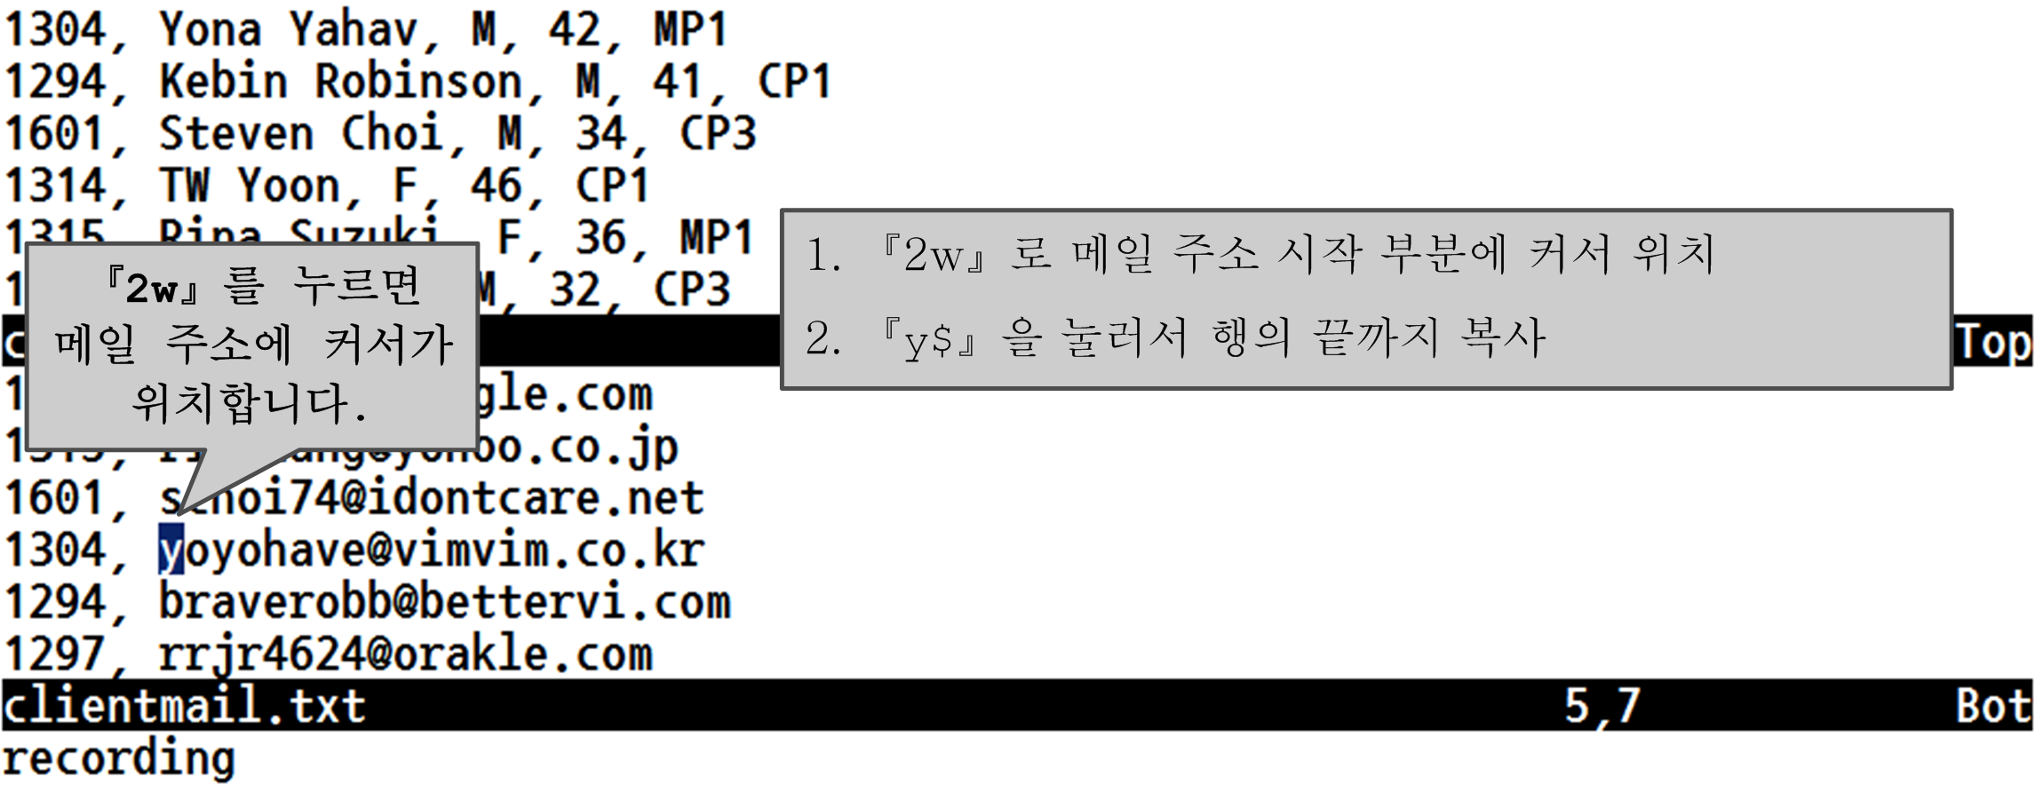
Practice (con't)
메일 주소 부분 복사

Slide 30
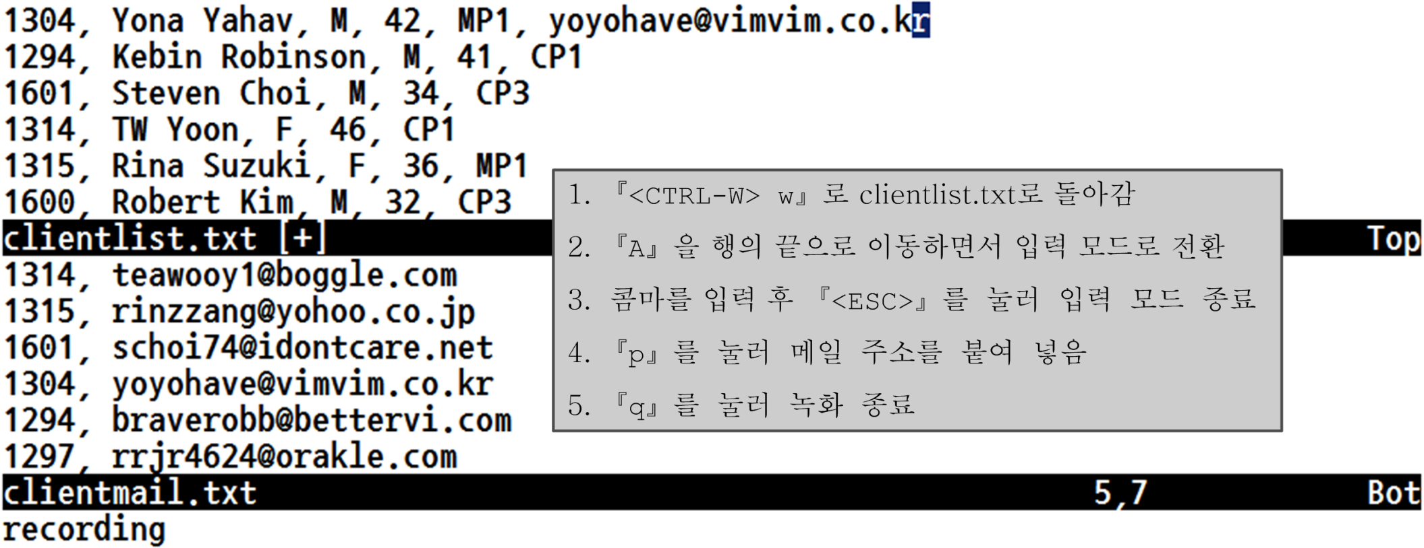
Practice (con't)
clientlist.txt에 복사한 메일 주소 붙여넣기

Slide 31
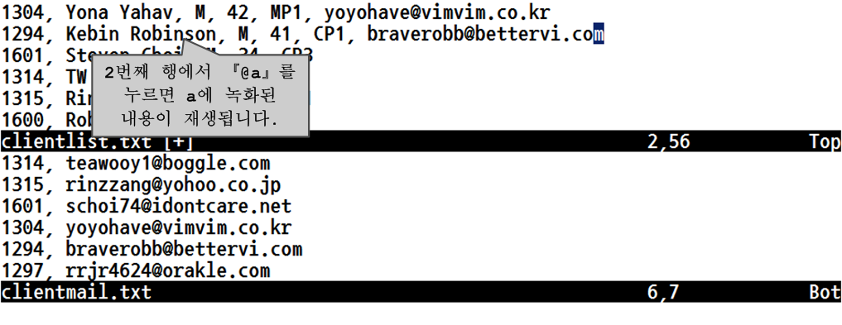
Practice (con't)
녹화된 매크로 재생

Slide 32
Practice (fin)
순서 | 명령어 | 설명
0. | qa | a 레지스터에 녹화를 시작합니다.
1. | ^ | 행의 맨 앞으로 이동합니다.
2. | yiw | 숫자 부분을 복사합니다.
3. | CTRL-W CTRL-W | clientemail.txt 파일로 이동합니다.
4. | / | 검색 기능을 사용합니다.
5. | CTRL-R " | 최근에 복사한 레지스터를 검색어로 사용합니다.
6. | <ENTER> | 검색을 시작합니다.
7. | 2w | 문장 부호를 2개를 뛰어 넘어 메일 주소 부분으로 이동합니다.
8. | y$ | 메일 주소를 복사합니다.
9. | CTRL-W CTRL-W | clientlist.txt 파일로 돌아갑니다.
10. | A | 행의 맨 끝으로 이동하면서 입력 모드로 변경합니다.
11. | , | 쉼표를 입력합니다.
12. | <ESC> | 입력 모드를 종료합니다(레지스터에는 ^[로 표시됩니다).
13. | p | 앞에서 복사한 메일 주소를 붙여넣습니다.
14. | q | 녹화를 종료합니다.

Slide 33
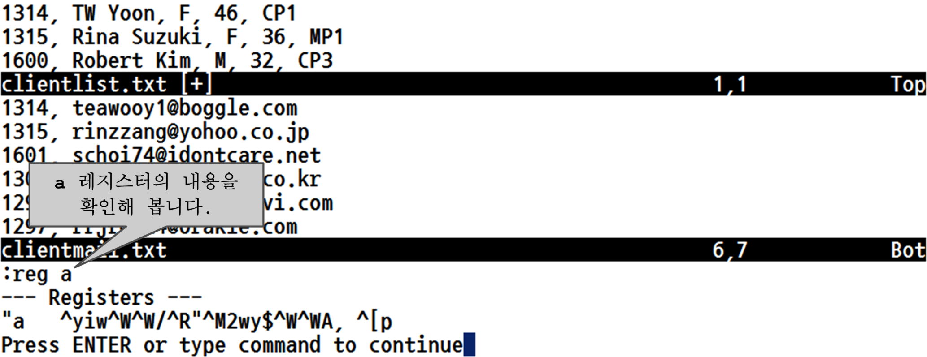
Practice #2
녹화된 내용 확인

Slide 34
Practice #2 (fin)
clientlist.txt 파일을 열고:
:%normal! ^^X
^^X : ^ + <CTRL-V><CTRL-X>
어떤 일이 발생하는가?
이번 5씩 감소시키려면?

Slide 35
Practice #3
녹화된 내용의 수정
다시 녹화를 하는 것은 비효율적이다.
예를 들어 clientlist.txt의 매크로에서 메일 주소 부분을 "..." 으로 감싸달라고 한다. 어떻게 해야 하는가?
변환 전 상태에서...

Slide 36
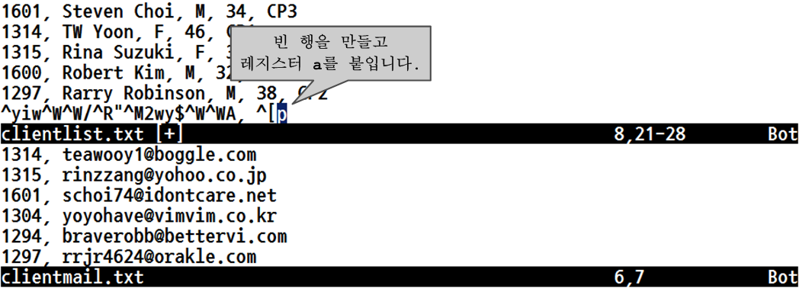
Practice #3 (con't)
녹화된 내용을 불러온다.
^[ : <ESC>
p : put (붙여넣기)
변경 전 : ^[p
변경 후 : "^[pa"^[
수정 후 행의 맨 앞에서 "ay$

Slide 37
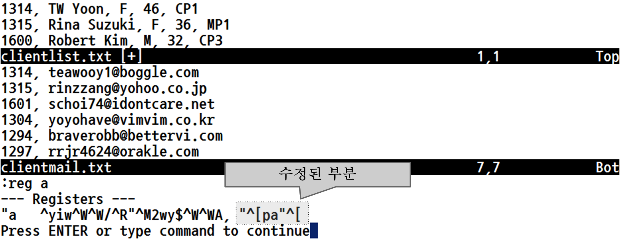
Practice #3 (con't)
녹화된 내용을 수정한다.

Slide 38
Tip!
재생할 작업이 1,000개라면?
수동으로 @a나 @@을 천번 눌러야 하나?
두가지 방법이 존재한다.
반복수 지정
1000@a
일반모드의 명령을 수행하는 :normal 명령을 수행
:2,$normal! @a

Slide 39
Recording : cmd
레코딩 관련 명령어 정리
명령어 | 설명
q{매크로 이름} | 녹화를 시작합니다. 매크로 이름은 {a-zA-Z} 중 선택해야 합니다.
@{매크로 이름} | 매크로를 실행합니다. 매크로 이름은 {a-z} 중 선택해야 합니다.
@@ | 바로 이전에 실행된 매크로를 재실행합니다.
:{range}norm! @{매크로 이름} | {range}에 해당하는 범위에 매크로를 실행한다.
Notes:
If the [!] is given, mappings will not be used. {commands} should be a complete command.
If {commands} does not finish a command, the last one will be aborted as if <Esc> or <C-C> was typed.

Slide 40
Practice #4
현재 디렉터리에 있는 모든 *.txt 파일에서 ‘유닉스’라는 단어를 찾아서 ‘리눅스’로 바꾸는 기능을 녹화 기능을 이용해서 완성해 봅시다.
순서 | 명령어 | 설명
1. | :n *.txt | 현재 디렉터리의 *.txt 파일을 파일 목록에 등록합니다.
2. | qb | b 레지스터에 녹화합니다.
3. | 빈칸 | 유닉스를 리눅스로 바꿉니다. (에러 발생시 무시합니다.)
4. | 빈칸 | 저장합니다.
5. | 빈칸 | 다음 파일로 이동합니다.
6. | q | 녹화를 종료합니다.
7. | 999@b | b 레지스터를 999번 재생합니다. (현재 디렉터리의 *.txt 파일이 999개 미만이라고 가정합니다.)

Slide 41
Ch8.프로그래머에게 유용한 기능
추가 요금 없이 난 자네에게 자연의 역사에 관한 많은 부분을 가르쳐 주겠네 - 루이스 캐럴

Slide 42
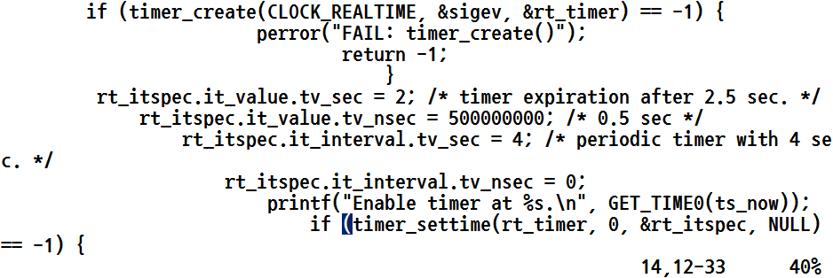
re-indenting
들여쓰기를 다시 하기
들여쓰기가 안되어있거나
들여쓰기가 밀린 경우...
수동으로 한땀한땀 한다면 얼마나 걸릴까?

Slide 43
re-indenting (con't)
={motion}
motion에는 이동 관련 키 gg, G, )), ]] 등등을 사용할 수 있다.
visualmode + =
비주얼모드로 라인 선택 후 = 키를 눌러도 된다.

Slide 44
tab vs whitespace
tab 문자의 가변적인 길이 때문에 공백 #칸을 대신 사용
다양한 플랫폼에서 개발되는 프로젝트의 경우
일반적으로 tab 대신에 공백 4칸을 사용하는 경우 :
et : expandtab, 탭 대신 공백 사용
ts : tabstop, 탭 크기
" .vimrc (vim runtime config.)
set et ts=4
expandtab 환경에서 진짜 탭 문자를 입력하려면
<CTRL-V><TAB>혹은 <CTRL-V><CTRL-I>를 사용한다.

Slide 45
tab vs whitespace (con't)
기존에 작성된 탭 문자를 공백 4칸으로 전환하고 싶다면?
ret (retab) 대신에 re-indenting 기능을 사용하는 편이 좋다.
예제 프로그램
:set et ts=4
:ret
int main(int argc, char *argv[])
{
if (argc == 1) {
printf("argc == 1\n");
}
return 0;
}

Slide 46
tab vs whitespace (con't)
반대로 공백 4칸을 탭 문자로 변환하려면?
:set noet ts=4
:ret!

Slide 47
insert-completion
자동 완성 기능
/* hellomonkey.c by sunyzero@gmail.com */
#include <stdio.h>
#include <stdlib.h>
int main()
{
printf("Hello. Mr. monkey\n");
return 0;
}
mo까지만 입력한 뒤에
<CTRL-N>을 누르면?

Slide 48
insert-completion (con't)
vim은 #include 구문도 이해한다.
<CTRL-N> : 단어완성을 위해서 현재 문서와 관련 파일을 전방탐색
<CTRL-P> : <CTRL-N>과 반대방향으로 탐색
<CTRL-N>으로
단어완성을 한 결과 = stdlib.h를 탐색한다.
자동 완성 탐색 결과로
"2개 中 첫 번째" 임을 보여줌

Slide 49
insert-completion (con't)
자동 완성 기능 (특수 문자가 포함된 경우라면?)
/* hellomonkey.c by sunyzero@gmail.com */
#include <stdio.h>
#include <stdlib.h>
int main()
{
printf("Hello. Mr. monkey\n");
return 0;
}
sunyzero@gmail.com을 검색하려면?
suny<CTRL-N><CTRL-X><CTRL-N> ...

Slide 50
insert-completion (con't)
사전 기반 검색, 파일명 검색
파일명을 몇 글자 타이핑 후에 <CTRL-X><CTRL-F>을 누르면?
파일명 검색을 할 수 있다.(파일명 타이핑시 오타 방지)
<CTRL-X> <CTRL-N> | 더하기 낱말 모드로 작동하여 추가 검색을 합니다. 원하는 낱말이 아닌 경우에는 <CTRL-N>을 계속 누르면 됩니다.
<CTRL-X> <CTRL-K> <CTRL-N> | 사전 검색 모드로 작동합니다.
~/.ba 까지만 입력한
상태에서 파일명 검색

Slide 51
Ch9. 플러그인
태양 아래 새로운 것은 없나니 - 솔로몬

Slide 52
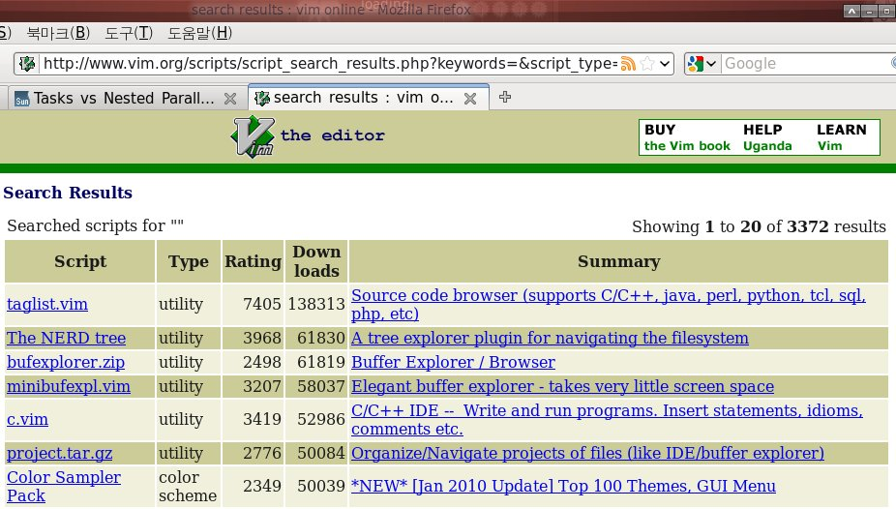
vim plugin
vim의 플러그인은 ~/.vim 디렉터리에 넣어두면 되는데...
최근에는 plugin 관리 툴을 사용한다.
예) Vundle
Vundle 설치법
http://sunyzero.tistory.com/212

Slide 53
유용한 플러그인
Vundle : http://sunyzero.tistory.com/212
플러그인을 관리하는 플러그인
Airline
상태바와 화면을 예쁘게 꾸며주는 플러그인
예전에 사용되던 powerline의 업그레이드 버전
AutoComplPop
자동완성창을 띄워주는 플러그인 : 프로그래밍시 유용

Slide 54
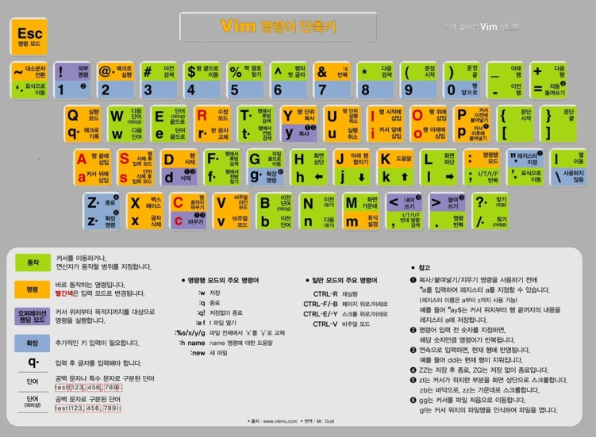
단축키 #1
http://sunyzero.tistory.com/131

Slide 55
단축키 #2
http://sunyzero.tistory.com/131

Slide 56
Practice #4 : solution
현재 디렉터리에 있는 모든 *.txt 파일에서 ‘유닉스’라는 단어를 찾아서 ‘리눅스’로 바꾸는 기능을 녹화 기능을 이용해서 완성해 봅시다.
순서 | 명령어 | 설명
1. | :n *.txt | 현재 디렉터리의 *.txt 파일을 파일 목록에 등록합니다.
2. | qb | b 레지스터에 녹화합니다.
3. | :s/UNIX/Linux/ge | 유닉스를 리눅스로 바꿉니다. (에러 발생시 무시합니다.)
4. | :w | 저장합니다.
5. | :n | 다음 파일로 이동합니다.
6. | q | 녹화를 종료합니다.
7. | 999@b | b 레지스터를 999번 재생합니다. (현재 디렉터리의 *.txt 파일이 999개 미만이라고 가정합니다.)
주의 사항 : 유닉스란 단어가 하나도 등장하지 않는 텍스트 파일이 있다면 에러가 발생하고,
매크로 실행이 즉시 중단된다. 이를 방지하기 위해서 교체 명령어에 에러를 무시하도록
플래그를 추가한 것입니다.

